Slide 1
МБДОУ д/с № 5 «Родничок» комбинированного вида с. Сарыг-Сеп
Дистанционное обучение
«Потешки»
II ранняя группа (1,5 - 2 лет)
С 07.02.2022 г. по 11.02.2022 г.
Воспитатель: Кундуу Б.Р.

Slide 2
Уважаемые родители!
Во время деятельности с ребенком,
сделайте пожалуйста фотографии.
Отправить фотографии можно в группу вайбер или лично вашему воспитателю.

Slide 3
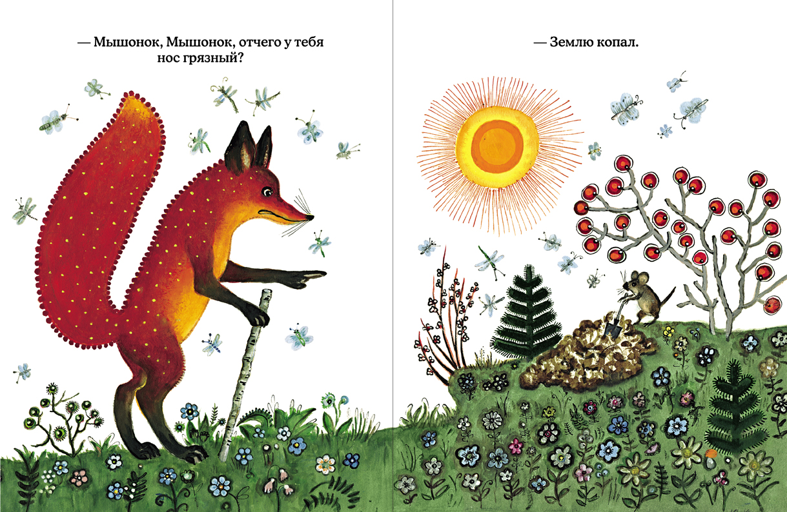
Прочитайте ребенку сказку В.в. Бианки «лис и мышонок»

Slide 4
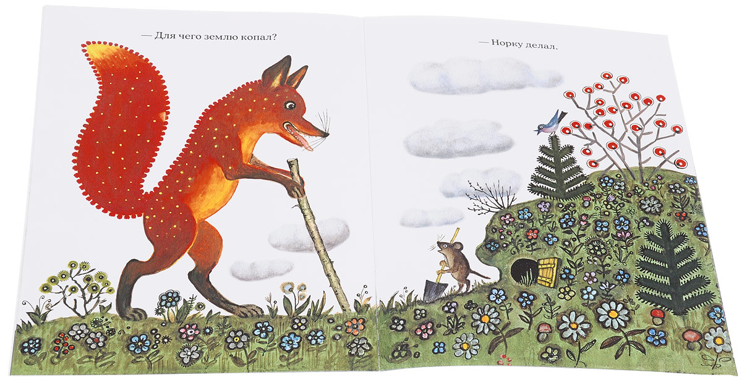

Slide 5
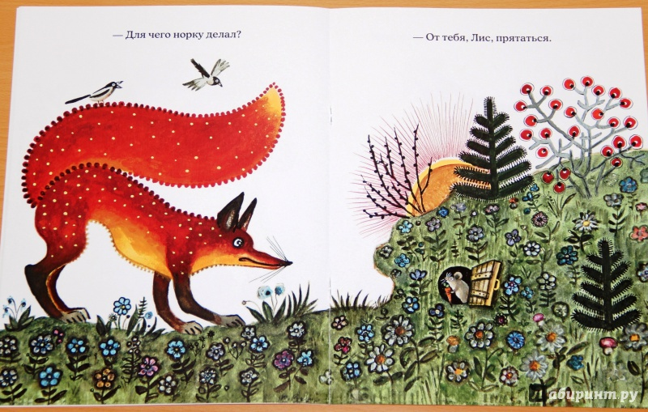

Slide 6
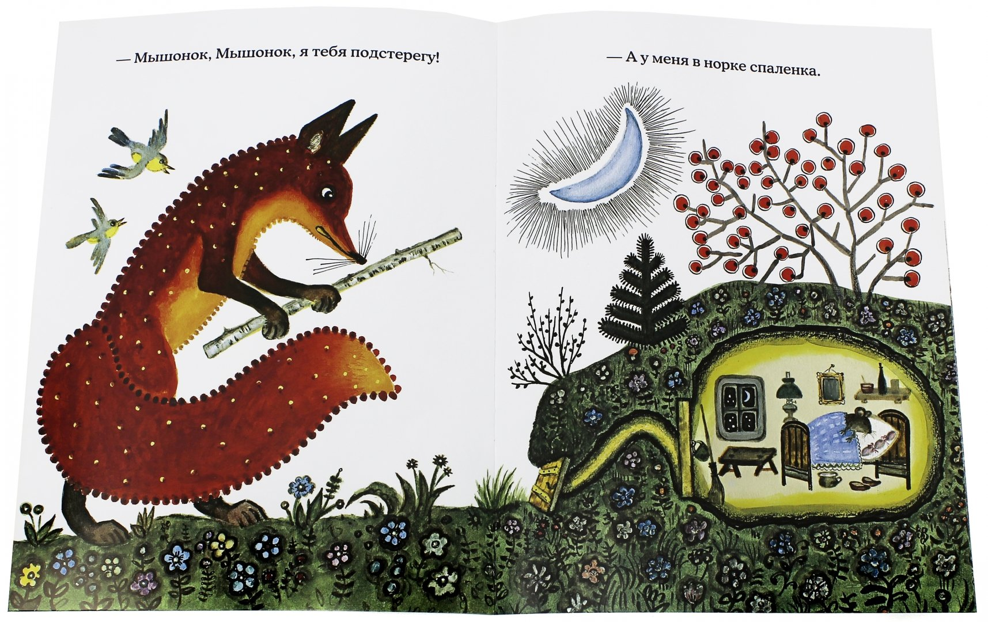

Slide 7
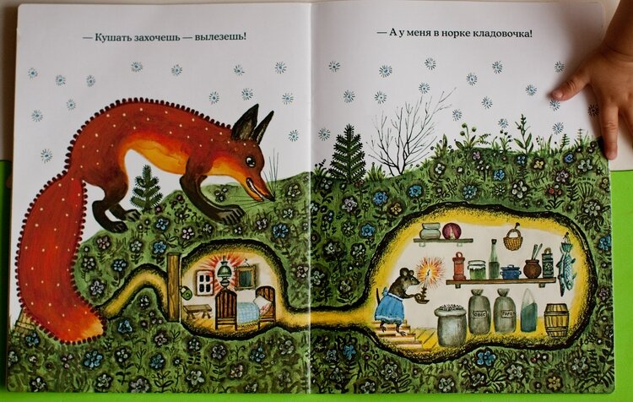

Slide 8
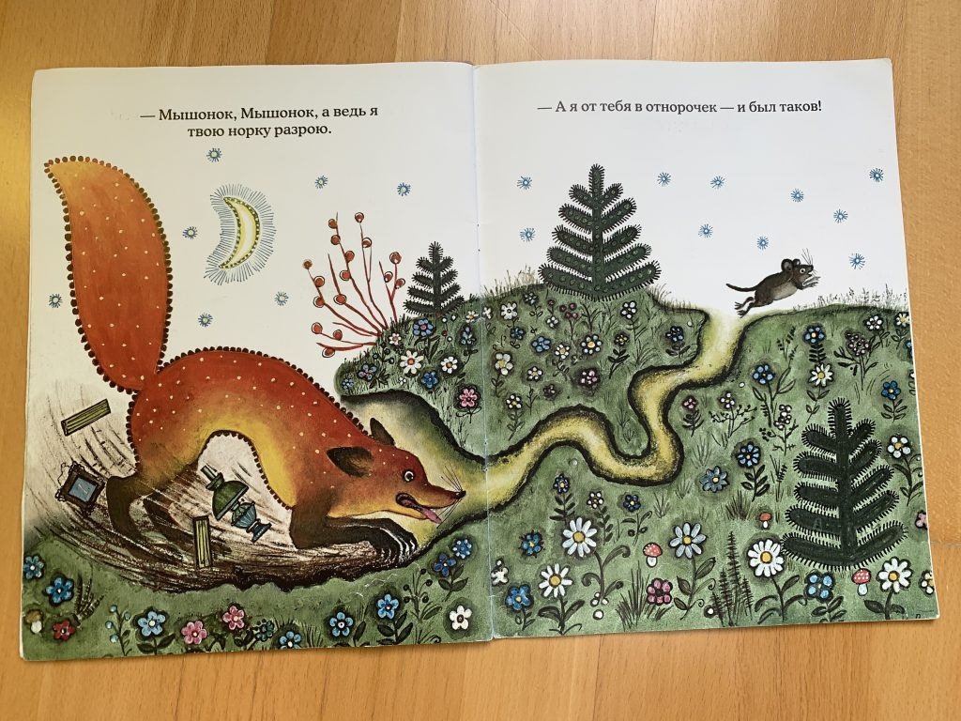

Slide 9
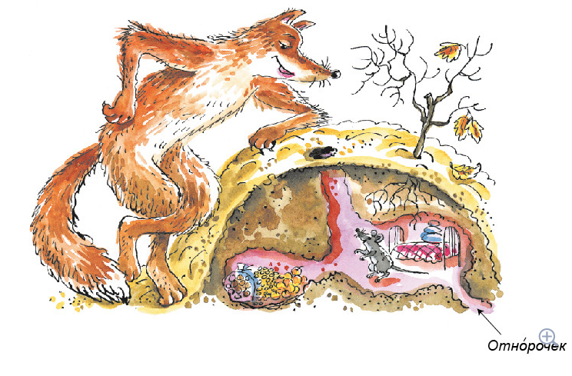
Объясните ребёнку значение слова отнорочек

Slide 10
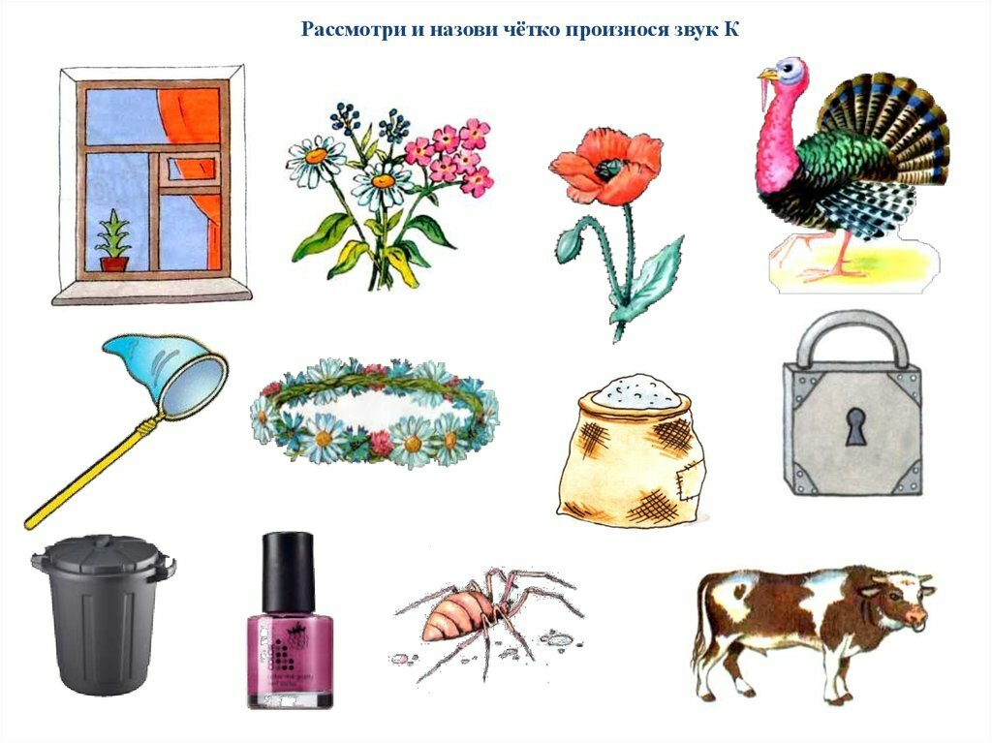

Slide 11

Выучите потешку «наша Маша»

Slide 12
Спасибо за внимание!

